Slide 1
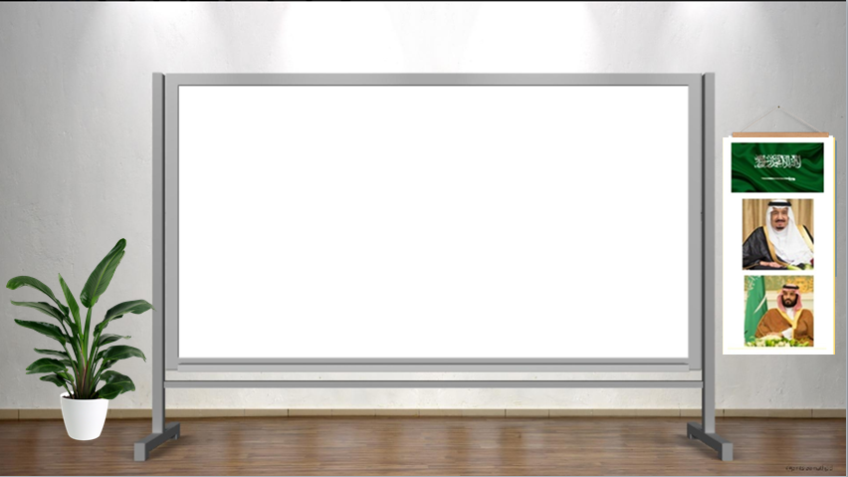


Slide 2
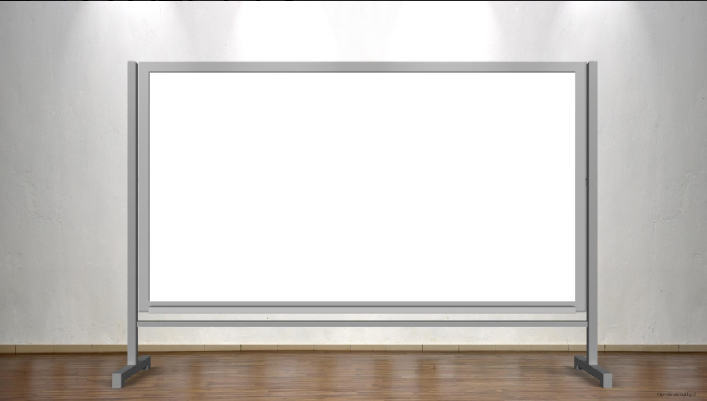
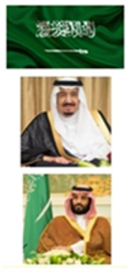

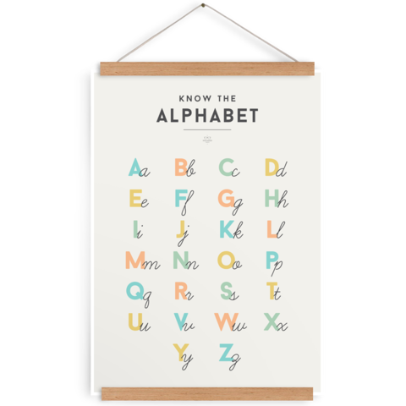

اللَّهمَّ لا سَهلَ إلَّا ما جَعَلتَه سَهلًا، وأنتَ تَجعَلُ الحَزْنَ إذا شِئتَ سَهلًا

Slide 3

اللَّهمَّ لا سَهلَ إلَّا ما جَعَلتَه سَهلًا، وأنتَ تَجعَلُ الحَزْنَ إذا شِئتَ سَهلًا

Slide 4
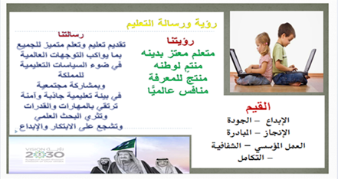
اللَّهمَّ لا سَهلَ إلَّا ما جَعَلتَه سَهلًا، وأنتَ تَجعَلُ الحَزْنَ إذا شِئتَ سَهلًا

Slide 5

اللَّهمَّ لا سَهلَ إلَّا ما جَعَلتَه سَهلًا، وأنتَ تَجعَلُ الحَزْنَ إذا شِئتَ سَهلًا

Slide 6

اللَّهمَّ لا سَهلَ إلَّا ما جَعَلتَه سَهلًا، وأنتَ تَجعَلُ الحَزْنَ إذا شِئتَ سَهلًا
من تذكرنا بموضوع
درسنا السابق

Slide 7
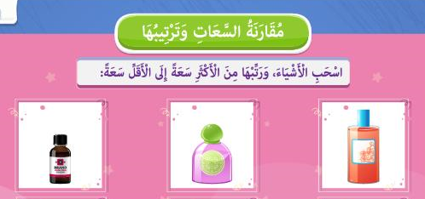
اللَّهمَّ لا سَهلَ إلَّا ما جَعَلتَه سَهلًا، وأنتَ تَجعَلُ الحَزْنَ إذا شِئتَ سَهلًا
رتبي الأشياء التي أمامك من الأكثر سعة إلى الأقل

Slide 8


اليوم : الأربعاء
التاريخ : 14 / 9 / 1444هـ
المادة : رياضيات
القياس : الفصل العاشر
الموضوع : مقارنة السعات وترتيبها
الهدف : أقارن بين السعات ثم أرتبها
اللَّهمَّ لا سَهلَ إلَّا ما جَعَلتَه سَهلًا، وأنتَ تَجعَلُ الحَزْنَ إذا شِئتَ سَهلًا
ص 42

Slide 9

اللَّهمَّ لا سَهلَ إلَّا ما جَعَلتَه سَهلًا، وأنتَ تَجعَلُ الحَزْنَ إذا شِئتَ سَهلًا

Slide 10
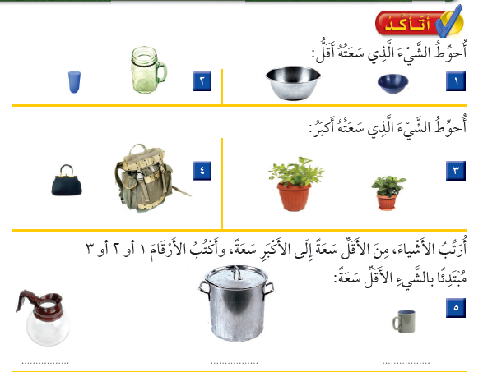
اللَّهمَّ لا سَهلَ إلَّا ما جَعَلتَه سَهلًا، وأنتَ تَجعَلُ الحَزْنَ إذا شِئتَ سَهلًا

Slide 11




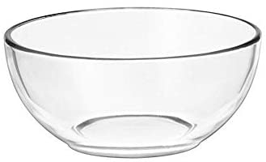
اللَّهمَّ لا سَهلَ إلَّا ما جَعَلتَه سَهلًا، وأنتَ تَجعَلُ الحَزْنَ إذا شِئتَ سَهلًا

Slide 12
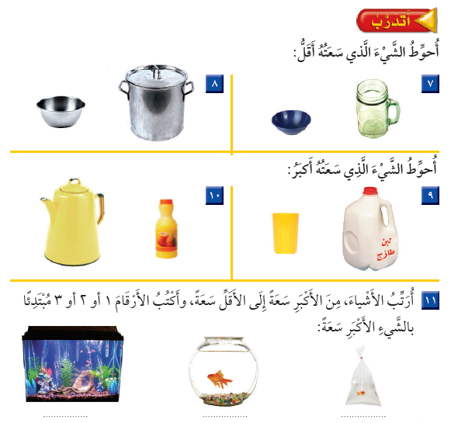
اللَّهمَّ لا سَهلَ إلَّا ما جَعَلتَه سَهلًا، وأنتَ تَجعَلُ الحَزْنَ إذا شِئتَ سَهلًا

Slide 13

اللَّهمَّ لا سَهلَ إلَّا ما جَعَلتَه سَهلًا، وأنتَ تَجعَلُ الحَزْنَ إذا شِئتَ سَهلًا

Slide 14

اللَّهمَّ لا سَهلَ إلَّا ما جَعَلتَه سَهلًا، وأنتَ تَجعَلُ الحَزْنَ إذا شِئتَ سَهلًا

Slide 15

نشاط ختامي :
اللَّهمَّ لا سَهلَ إلَّا ما جَعَلتَه سَهلًا، وأنتَ تَجعَلُ الحَزْنَ إذا شِئتَ سَهلًا
https://www.liveworksheets.com/de1644359uu

Slide 16

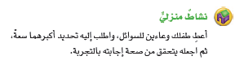
اللَّهمَّ لا سَهلَ إلَّا ما جَعَلتَه سَهلًا، وأنتَ تَجعَلُ الحَزْنَ إذا شِئتَ سَهلًا

Slide 17


